Slide 1
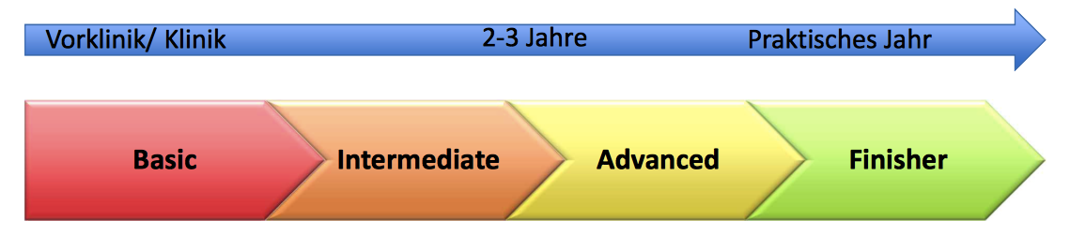
AGA – Studenten Kurrikulum
Theorie
Praxis
Wissenschaft

Slide 2
AGA – Studenten Kurrikulum
Students Day
ODER
Untersuchungskurs Schulter UND Knie an einer Universität oder bei einem anerkannten AGA-Instruktor
Theoretische Veranstaltung mit AGA-Patronat/-Gütesiegel
Summerschool
Praktischer Kurs im „Dry-Lab“ mit AGA-Patronat
ODER
Kurs am Simulator / Modell
Vortrag auf einem Studentenkurs
ODER
Case Report in „Arthroskopie“
Teilnahme an der AGA- Advanced School
ODER
2 Kurse (OE + UE) mit praktischem Inhalt unter AGA- Patronat/ - Gütesiegel im „Wet- Lab
Beginn/Nachweis einer wissenschaftlichen Arbeit im Bereich Ortho/Unfall*
*Bei Vollendung des gesamten Kurrikulums, mit Ausnahme diesen Punktes, kann auch eine wissenschaftliche Arbeit aus einem anderen Fachgebiet angerechnet werden.
Vortrag über Forschungsprojekt auf AGA-Kongress oder ähnlichem Kongress
ODER
Publikation einer Forschungsarbeit
ODER
Veröffentlichung eines Case-Reports

Slide 3
AGA – Studenten Kurrikulum
Belohnung abgeschlossenes "FINISHER" – Programm:
1 Jahr beitragsfreie AGA-AGA-Assistenzarzt Mitgliedschaft
1 freier Zugang zum AGA-Kongress
1 kostenfreie Karte zum AGA-Kongress-Festabend im 1. Jahr als AGA-Assistenzarzt

